Slide 1
БИЗНЕС-ПЛАН
Трофимова Анастасия,
Медведева Любовь, учащиеся 11 А класса

Slide 2
Цель проекта:
провести детальное исследование эффективности открытия магазина «ППП», выяснить экономическую выгоду проекта, вычислить затраты на его реализацию.

Slide 3
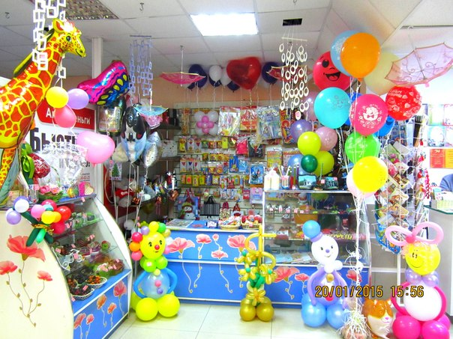

Slide 4
Для открытия магазина нам понадобилось следующее оборудование:
Категория расходов | Стоимость, руб. | Кол-во | Всего, руб
Витрины для шаров, мягк. Игрушек | 5 800 | 4 | 23 200
Витрины для аксессуаров | 4 300 | 3 | 12 900
Баллоны с гелием 40л | 6 500 | 2 | 13 000
Машины для шаров(насосы) | 2 300 | 1 | 2 300
Вывеска | 1 700 | 1 | 1 700
Баннер | 2 100 | 1 | 2 100
Визитки | 3 | 70 | 210
Итого: |  |  | 55 410

Slide 5
Подготовительный этап
Наименование этапа | Апрель 2014 | Май 2014 | Июнь 2014
Приобретение торгового оборудования | *** | ***
Доставка и установка оборудования |  | ***
Поиск персонала |  | ***
Доставка и раскладка товара |  | ***
Изготовление вывесок (лайтбоксы) |  | ***
Открытие салона |  |  | ***

Slide 6
Режим работы:
Понедельник-воскресенье
С 10.00-19.00

Slide 7
Штаб сотрудников:
Директор: Трофимова А.А
Продавец: Медведева Л.С

Slide 8
Ассортимент:
-шары фигурные(звезды, сердца, герои мультфильма)
-шары тематические(1-сентября,С днем победы,8 марта, С Днем Рождения, 14 февраля и т.д)
-шары обычные(размер надутого шара 10,12 , 14 )
-шары с подсветкой
-подвязочная лента
-палочки для шаров
-сувениры(мяг.игр, открытки )
-аксессуары на свадебные машины

Slide 9
Товар | Стоимость, руб. | Кол-во | Всего, руб.
шары фигурные | 32 | 30 | 1 050
шары тематические | 25 | 100 | 2 500
шары обычные | 15 | 200 | 3 750
шары с подсветкой | 150 | 25 | 3 750
подвязочная лента(40м) | 150 | 3 | 450
палочки для шаров | 10 | 35 | 350
мягкие игрушки | 200 | 15 | 3 000
открытки | 25 | 35 | 875
аксессуары на свадебные машины(набор) | 2 700 | 3 | 8 100
Итого: |  |  | 23 825

Slide 10
Стоимость услуг
Виды услуг: | Стоимость, руб.
АэроДизайн | 1 500(2 фонтана)-в зависимости от зала
Фигуры из шаров | 500-750(в зависимости от размера фигуры)
Упаковка шаров | 50
Надувание гелием | 80
Доставка | 200
Прокат свадебных аксессуаров | 450

Slide 11
Расходная часть
№ п/п | Статья расходов | Сумма, руб.
1 | Закупка торгового оборудования | 55 410
2 | Приобретение товара | 23 825
3 | Доставка оборудования и товара | 2 000
4 | Установка оборудования | 2 500
5 | Заработная плата | 5 500
6 | Аренда | 4 500
7 | ИТОГО: | 93 735

Slide 12
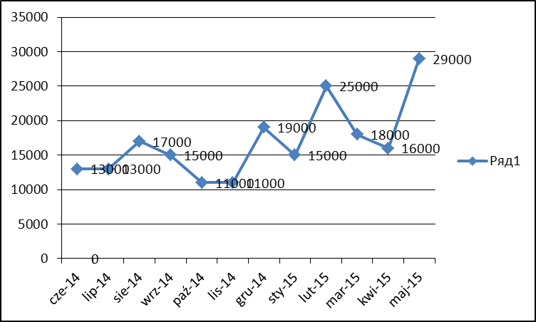
План по выручке

